Slide 1

MATERIA: PROGRAMACIÓN
PROF. FRANCISCO GUEDEZ

Slide 2
CONTACTO
Contacto: fguedez1311@yahoo.es
Sección: E
Aula: Múltiple
Teléfono: 0414-8831308
Hora: M(7:15 a 8:45) Mier (10:30 a 12 m)

Slide 3
EVALUACIÓN
Parcial # 1: Unidades I, II. Fecha 02/11 al 06/11/09 (20%)
Parcial # 2: Unidades III, IV, V, Fecha 07/12/09 12/12/09 (20%)
Parcial # 3: Unidad VI,VII,VIII. Fecha 09/02/10 14/02/10 (20%)
Proyecto de Programación. Fecha 09/02/10 14/02/10, entrevista a los participantes de cada grupo de estudiante (20%)
Prácticas de Laboratorio (20%)

Slide 4
DEFINICION DEL COMPUTADOR
Dispositivo electrónico que:
  -Recibe datos de entrada
  -Procesa datos
  -Produce resultados de salida
  -Almacena información

Slide 5
COMPONENTES DEL COMPUTADOR
Computadora digital = Hardware + Software + Datos + Usuarios
Componentes físicos o equipo (hardware)
Componentes lógicos o programas (software)
Datos que son convertidos en información por el sistema
Usuarios o personas

Slide 6
COMPONENTES DEL COMPUTADOR
Sistemas Bancario | Reservaciones Aéreas | Navegador Web
Compiladores | Editores | Interprete de Comandos
SISTEMAS OPERATIVOS
LENGUAJE MÁQUINA
MICROPROGRAMACIÓN
DISPOSITIVOS FÍSICOS
Programas de Aplicación
Software
Programas del Sistemas
Hardware

Slide 7
COMPONENTES DEL COMPUTADOR
Hardware :
Dispositivos electrónicos interconectados que permiten controlar la operación, así como la entrada y la salida de la computadora
  Procesadores, memoria, dispositivos de entrada/salida, dispositivos de almacenamiento

Slide 8
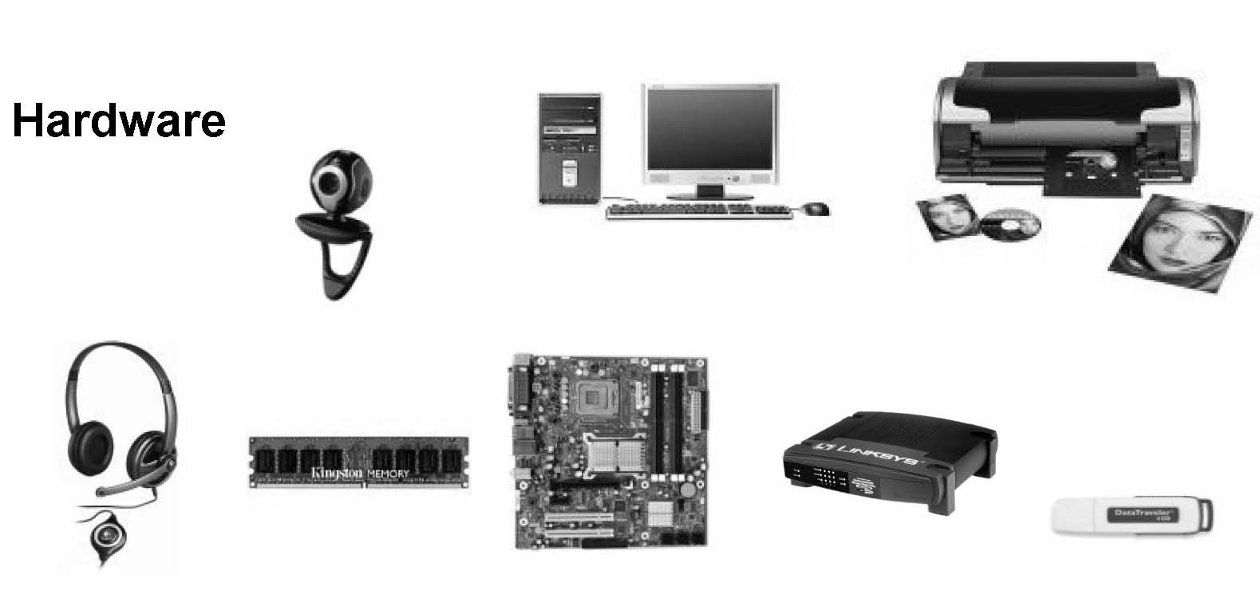

Slide 9
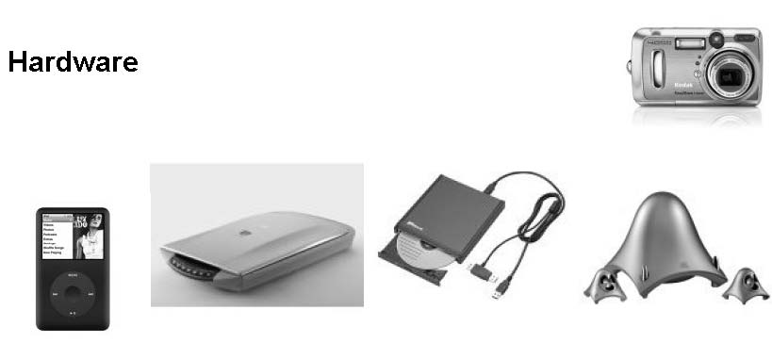

Slide 10
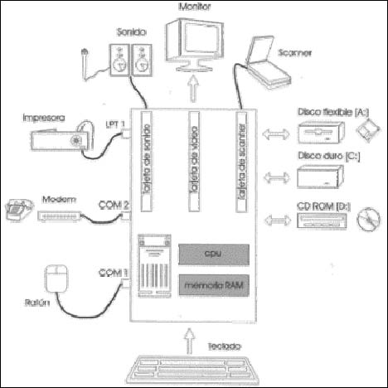
Componentes Físico de Hardware

Slide 11
UNIDAD CENTRAL DE PROCESAMIENTO
El procesador es el responsable de la ejecución real de las instrucciones que forma parte de los programas y el Sistema Operativo que se encuentra almacenado en memoria principal.
Ejemplos: Intel Celeron, Intel Xeon MP, Intel Pentium 4,Intel®Core2TMDuo (T7300, T7500 y T7700), AMD Athlon, Motorola PowerPC 604e,

Slide 12
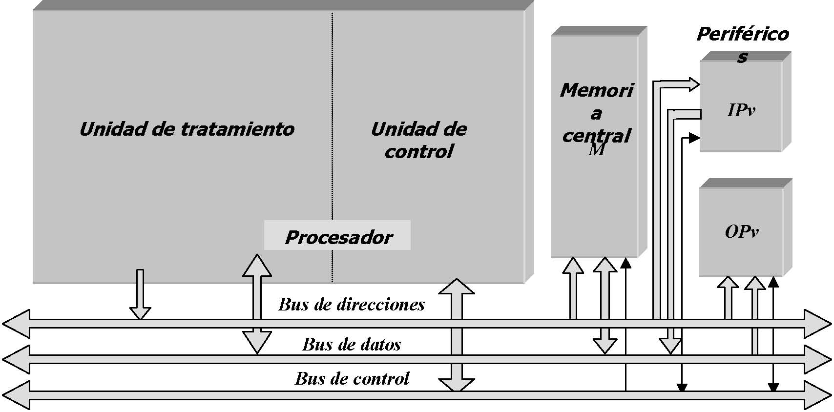

Slide 13
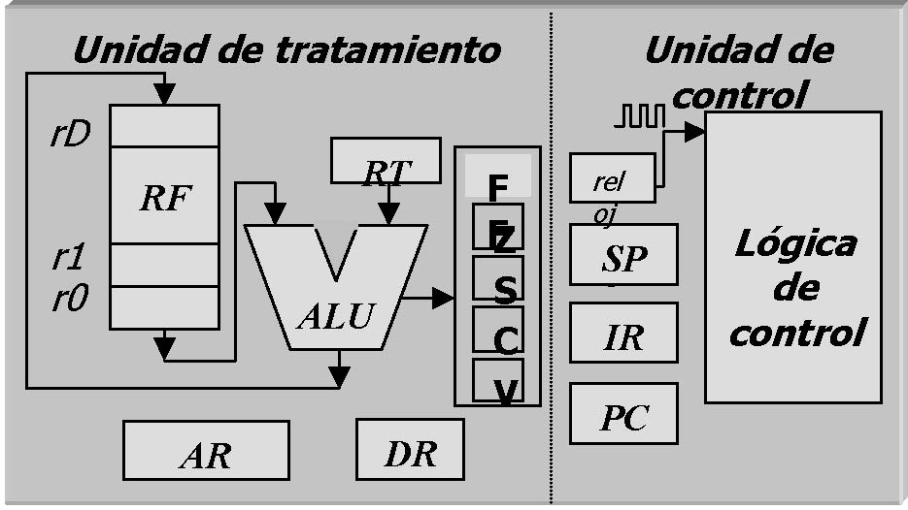

Slide 14
ELEMENTOS INTERNOS DEL PROCESADOR
Banco de Registro de uso General (RF: r0 a rD)
  Almacén Temporal de Datos y/o direcciones
Registro Temporal (RT)
Indicadores o Condición:
  C: Acarreo
  S: Indicador de Signo (Si el último resultado de la ALU es negativo : S=1)
  Z: Indicador Cero(Si el último resultado de la ALU es cero, Z=1)
  P: Indicador de Paridad
  V: Indicador de Desbordamiento

Slide 15
ELEMENTOS INTERNOS DEL PROCESADOR
UNIDAD DE CONTROL
UNIDAD ARITMETICA LOGICA
Corazón de la Computadora. Se encarga de interpretar las instrucciones del programa y ejecutar las operaciones necesaria para que el procesador funcione.
Controla los dispositivos de entrada y salida y las diferentes memorias.
Encargada de ejecutar todas las operaciones matemáticas y lógicas.
REGISTRO
Pequeñas memorias de altas velocidad utilizada para almacenar los resultados y cierta información de control

Slide 16
ELEMENTOS INTERNOS DEL PROCESADOR
Registro de dirección(AR), donde deberá ubicarse la dirección del dato/instrucción a leer o escribir en memoria (o de un puerto de periférico)
Registro de datos(DR), donde se almacenará el dato a escribir en la memoria o la información leída de la memoria (o de un periférico)
Lógica de control, circuitos que generan las señales de control (con reloj)
Registro de instrucción(IR), memoriza temporalmente la instrucción del programa que la unidad de control está interpretando o ejecutando
Contador del programa(PC), registro-contador que contiene en todo momento la dirección de memoria dónde se encuentra la instrucción siguiente a ejecutar.

Slide 17
UNIDAD DE MEMORIA
Tipos: Memoria principal y memoria secundaria
Memoria principal
Parte de la computadora donde se almacenan (temporalmente) los programas y los datos. La información procesada por el CPU se almacena normalmente en la memoria principal hasta que termina la ejecución del programa
La unidad básica de memoria es el bit o dígito binario (0 ó 1)

Slide 18
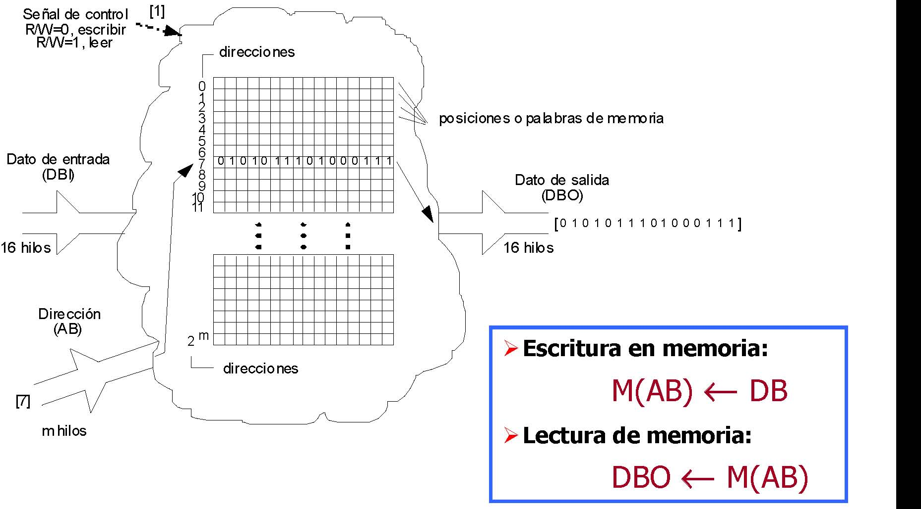

Slide 19
UNIDAD DE MEMORIA
Tipo de Memoria | Descripción
RAM (Memoria de Acceso Aleatorio) | Memoria Principal: Puede leerse, borrarse o actualizarse. En ella se Almacena el programa + los datos que se están ejecutando. Es Volátil, lo cual significa que su contenido se pierde al cortarse el suministro de energía a la computadora.
ROM (memoria de sólo lectura) | Se almacena la información y software cruciales, incluidos por el fabricante, los cuales deben estar permanentemente disponibles para el funcionamiento de la computadora. Es permanente (no volátil)

Slide 20
UNIDAD DE MEMORIA
Tipo de Memoria | Descripción
PROM (memoria inalterable programable) | Chip de memoria en la cual se puede almacenar un programa. Pero una vez que se haya utilizado el PROM, no se puede reusar para almacenar algo más. Es permanente (no volátil)
EPROM (memoria inalterable programable borrable) | Tipo especial de PROM que puede ser borrado exponiéndolo a la luz ultravioleta

Slide 21
UNIDAD DE MEMORIA
Tipo de Memoria | Descripción
EEPROM (eléctricamente memoria inalterable programable borrable) | Tipo especial de PROM que puede ser borrado exponiéndolo a una carga eléctrica
Memoria caché | Tipo de memoria RAM estática (SRAM) de acceso aleatorio y alta velocidad, situada entre el CPU y la RAM; se presenta de forma temporal y automática para el usuario, que proporciona acceso rápido a los datos de uso más frecuente

Slide 22
UNIDAD DE MEMORIA
Capacidad de Memoria:
  Bit: Valor 0 ó 1
  Byte u octeto: grupo de 8 bits
  kilobyte (Kbyte o KB): 1024 bytes
  Megabyte (Mbyte, mega o MB): 1024 KB
  Gigabytes (Gbyte, giga o GB): 1024 MB
  Terabytes (Tbyte, tera o TB): 1024 GB

Slide 23
Representación de la Información en el Computador
La Información que maneja la información es digital. Desde el punto de vista físico , las unidades de la computadora están constituidas por circuitos formados por componentes electrónicos que manejan señales que tiene dos estados discretos (dos voltajes). Cerrado y abierto, bajo y alto, 0 y 1.

Slide 24
Representación de la Información en el Computador
Representación Numérica (Sistema Binario):
Secuencia Binaria:
B_{N-1}…… B₃ B₂ B₁ B₀
1101 = 1x2³ + 1x2² + 0x2¹ + 1x2⁰ = 13
10001 = 1x2⁴+ 0x2³+ 0x2²+ 0x2¹+ 1x2⁰= 17

Slide 25
Representación de la Información en el Computador
Representación de los Caracteres
Para hacer que las palabras, oraciones, y párrafos puedan representarse y manipularse en los circuitos binarios de la computadora, se han ideado códigos que representan cada letra, dígito, y carácter especial como cadena única de bits.

Slide 26
Representación de la Información en el Computador
Representación de los Caracteres
Para hacer que las palabras, oraciones, y párrafos puedan representarse y manipularse en los circuitos binarios de la computadora, se han ideado códigos que representan cada letra, dígito, y carácter especial como cadena única de bits.

Slide 27
Representación de la Información en el Computador
Los Códigos utilizado en la actualidad:
ASCII(American Standard Code for Information Interchange) Representa cada carácter como código de 8 bits. Hay 256 códigos únicos para representar: cada una de las letras (mayúsculas y minúsculas), los números, y los caracteres especiales que se utilizan comúnmente en el inglés escrito.
Código Unicode

Slide 28
Representación de la Información en el Computador
Símbolo | ASCII
A | 01000001
B | 01000010
C | 01000011
a | 01100001
b | 01100010
c | 01100011
0 | 00110000
1 | 00110001

Slide 29
Memoria Secundaria
Proporciona la capacidad de almacenamiento fuera de la CPU y de la memoria principal.
El almacenamiento secundario es no volátil y mantiene los datos y programas , incluso cuando se apaga la computadora. Se usa para almacenar gran cantidad de datos.

Slide 30

Memoria Secundaria
Para ser procesados por el CPU, los datos y los programas se almacena en la memoria secundaria y luego se lleva a la memoria principal.

Slide 31
Memoria Secundaria
Discos Magnéticos: Son dispositivos formados por componentes electromagnéticos que permiten un acceso rápido a bloques físicos de datos. La información se registra en la superficie del disco y se accede a ella por medio de cabezas de lectura/ Escritura que se mueve sobre la superficie.

Slide 32
Memoria Secundaria
Los disco magnéticos se clasifica:
  Disco duro: 80 GB, 100 GB, 160 GB, 200 GB, 250 GB, 320 GB, 500 GB
  Disco flexible o disquete: 1.4 MB
  Zip: 100 MB, 120 MB, 250 MB

Slide 33
Memoria Secundaria
Discos Ópticos: Es un formato de almacenamiento de información digital, que consiste en un disco circular en le cual la información se codifica, se guarda y almacena, haciendo unos surcos microscópicos con un láser sobre una de las caras planas que lo componen.

Slide 34
Memoria Secundaria
Los disco Ópticos se clasifica:
  CD-ROM: 650 MB -700 MB
  DVD-ROM: 5 GB
  DVD-RAM: 5 GB

Slide 35
Memoria Secundaria
Disco y Memoria Flash USB: Son unos Chips con una tecnología especial , flash, en los que se puede escribir y borrar rápida, pero al contrario de las memorias RAM, las memorias flash no son volátiles y pueden mantener su contenido sin alimentación eléctrica.
Cámaras digitales, teléfonos celulares (móviles), computadoras portátiles, PDA, utilizan memoria flash para almacenar datos que necesita modificarse.

Slide 36
Memoria Secundaria
Memoria USB (pendrive o USB flash drive): 1, 2, 4, 8 GB o más

Slide 37
Dispositivos de Entrada
Acepta la entrada del mundo exterior (Datos e instrucciones) . El dispositivo mas común es el teclado (QWERTY). Otros dispositivos de entrada incluyen:
Ratón
Trackball
Escáner
Cámara digital
Sensor
Digitalizador de audio
Digitalizador de vídeo
Cámara de vídeo
Camara de Video Conferencia
Joystick (palanca de juegos)
Micrófono
Reconocedores de voz
Lectora óptica
Lectora de código de barra
Reconocedores de escritura
Lápiz óptico

Slide 38
Dispositivos de Salida
Envían la información (datos procesados) al mundo exterior
  Monitor
  Impresora para producir el listado de papel.
  Trazadores gráficos (plotters)
  Generador o sintetizador de sonido
  Altavoces estereofónicos

Slide 39
BUSES
Conexiones que sirven para unir los dispositivos que están contenidos dentro de la computadora. Se encargan de enviar y recibir datos entre las partes que necesitan información. Se dividen de la siguiente forma:
  Bus de Datos: Transporta los datos (e instrucciones) que se transfieren. Suele ser bidireccional.

Slide 40
BUSES
  Bus de direcciones: Transporta la dirección de la posición de memoria o del periférico que interviene en el tráfico de información.
  Bus de control: Contiene hilos que transportan las señales de control y de estado (señales de interrupción, señales que indican la dirección de la transferencia de datos, que coordinan la temporización de eventos, etc.)

Slide 41
MICROPROGRAMAS
Software primitivo (en algunas máquinas) que controla directamente los dispositivos físicos. Almacenados en memoria sólo de lectura (ROM)
Ejemplo: Para ejecutar una instrucción ADD (sumar) el microprograma debe:
  Determinar donde se encuentran los números que se van a sumar.
  Obtener los números
  Sumar los números.
  Almacenar el Resultado.

Slide 42
COMPONENTES LÓGICOS (SOFTWARE)
Puente de comunicación entre los seres humanos que desean solucionar problemas y las computadoras que pueden entender solamente ceros y unos.
Permite almacenar, procesar y recuperar información; mostrar documentos multimedia; realizar búsquedas en Internet, a través de un conjunto de instrucciones electrónicas que le dicen al hardware qué debe hacer

Slide 43
COMPONENTES LÓGICOS (SOFTWARE)
Tipos de Componentes Lógicos: Software del Sistema, Programas de aplicaciones
  Software del Sistema: Es un conjunto Generalizado de programas que gestionan los recursos del computador tal como procesador central, enlaces de comunicaciones y dispositivo periféricos.
    Sistemas Operativos
    Traductores(Compiladores , Interpretadores, Ensambladores)

Slide 44
COMPONENTES LÓGICOS (SOFTWARE)
  Software de Aplicación: Tiene como función principal asistir y ayudar al usuario de una computadora para ejecutar tareas específicas.
    Procesamiento de Texto (WORD) (Crear documentos)
    Hoja de Calculo
    Power Point (Manejador de Presentaciones)
    Bases de Datos.

Slide 45
Sistemas Operativos
Es la parte más importante del software del sistema que controla y gestiona los recursos del computador, además establece las bases sobre como pueden escribirse los programas de aplicación.
Oculta la complejidad del hardware de la computadora y ofrece al programador un conjunto de instrucciones mas cómoda con el que puede trabajar.
Mantiene la Seguridad

Slide 46
Traductores de Lenguaje
Programa que permite que los programas escritos por los usuarios en un lenguaje distinto al de la máquina se conviertan en programas con instrucciones en código de lenguaje de máquina
Programa Fuente
Programa de Traducción
Programa Objeto

Slide 47
Tipos de Traductores
Ensamblador: Programa que traduce un programa escrito en lenguaje ensamblador (códigos nemotécnicos y direcciones simbólicas) en un programa objeto escritos en lenguaje de máquina
Compilador: Programa que traduce un programa escrito en lenguaje de alto nivel (su estructura es muy próxima a la de los lenguajes naturales) en un programa objeto escrito en lenguaje de máquina . Ej. Turbo Pascal, C, C++, JAVA

Slide 48
Tipos de Traductores
Intérprete: Programa que efectúa la traducción y ejecución sucesiva instrucción a instrucción de un programa escrito en lenguaje de alto nivel. Ej. Interprete clásico BASIC.

Slide 49

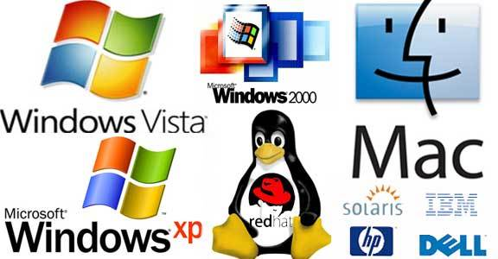

Slide 50
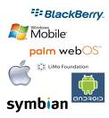


Slide 51
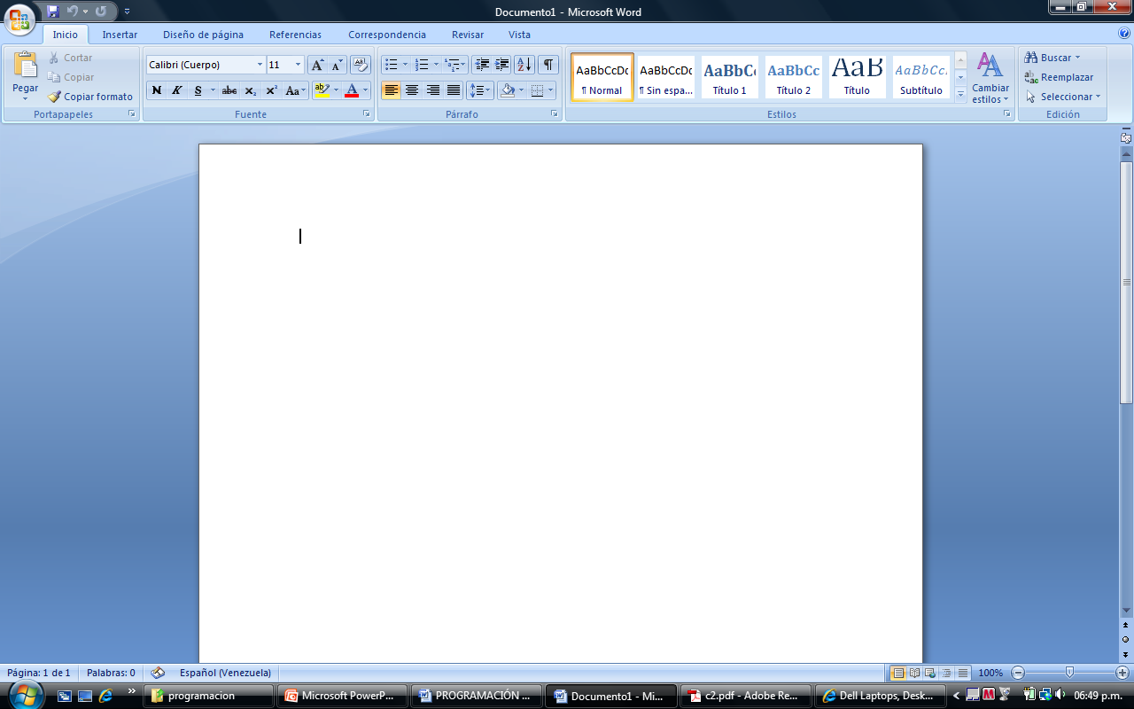

Slide 52
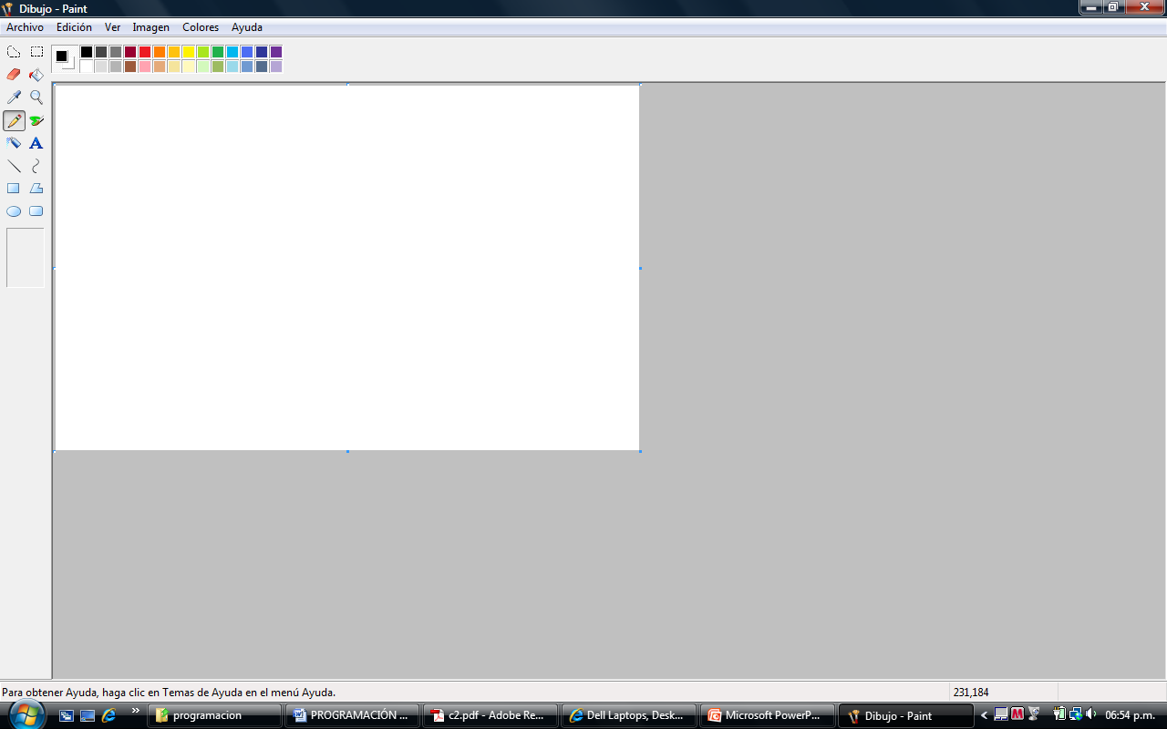

Slide 53
LENGUAJE DE PROGRAMACIÓN
Lenguajes de programación: Permiten escribir programas. Algunos son comprensibles de forma directa por la computadora. Otros requieren pasos intermedios de traducción para ser comprendidos por la computadora.
CLASIFICACIÓN:
Lenguaje de máquina
Lenguaje de bajo nivel o ensamblador
Lenguaje de alto nivel

Slide 54
LENGUAJE DE MÁQUINA
Está relacionado directamente con el Hardware del Computador.
Consiste en cadenas de ceros y unos procesado directamente por el microprocesador de una computadora.
El programador debe conocer la arquitectura de la computadora.

Slide 55
LENGUAJE DE MÁQUINA
Operaciones básicas:
  Cargar datos desde la memoria
  Almacenar datos en memoria
  Operaciones aritméticas
  Operaciones de comparación
  Ejemplo: C = A + B
  0001010110000001
  0001011110000010
  0001011010000011
Segmento de programa en lenguaje máquina

Slide 56
LENGUAJE ENSAMBLADOR
Consiste en abreviaturas similares al inglés, llamadas instrucciones mnemotécnicas, que permiten representar las operaciones elementales de la computadora
Ejemplo: C = A + B
  LOAD A
  ADD B
  STORE C
Segmento de programa en lenguaje Ensamblador

Slide 57
LENGUAJE DE ALTO NIVEL
Permite a los programadores escribir programas en un lenguaje mas familiar para ellos y que contiene notaciones matemáticas comúnmente utilizadas (independiente de la máquina)
La programación es mas fácil para los programadores
ya que no necesitan conocer la arquitectura de la computadora

Slide 58
LENGUAJE DE ALTO NIVEL
Son independientes de la máquina, cualquier programa escrito en un lenguaje de alto nivel particular (que tiene una versión estandarizada) puede ser ejecutado en cualquier computadora

